Slide 1










Slide 2



























_

Slide 3







_

Slide 4










_
비교
On Premise
Off Premise
자체 서버에 설치
인터넷만 있다면
언제 어디서나 사용 가능
구축 시간과 비용이 소요됨
관리 및 운영 부담 감소

Slide 5


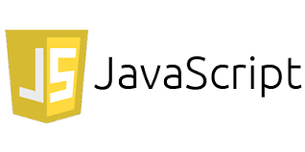


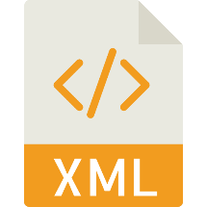



















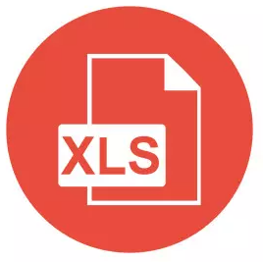




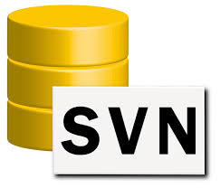
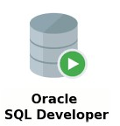





개발 환경과 도구
개발 언어
프레임 워크
라이브러리 및 API
협업 툴
개발 툴

Slide 6
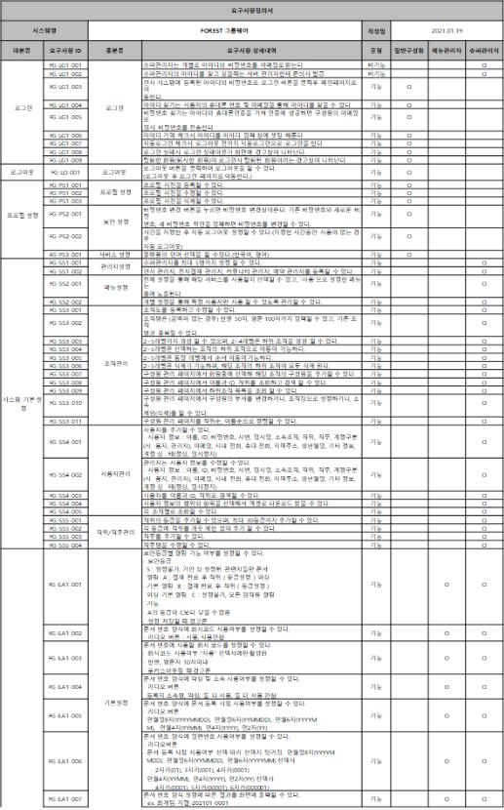
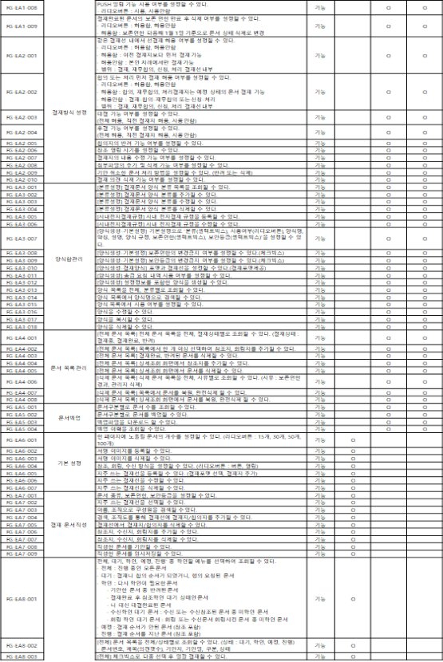
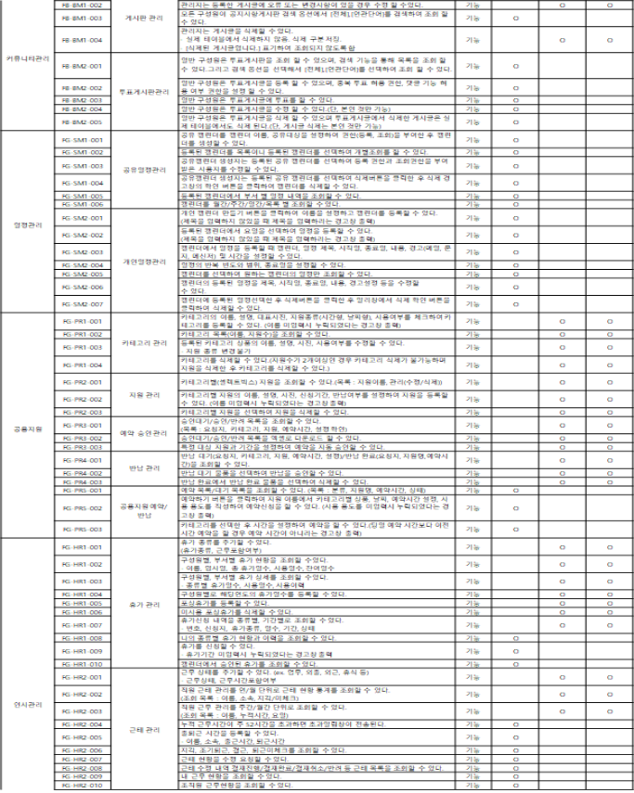


_
요구사항 분석

Slide 7
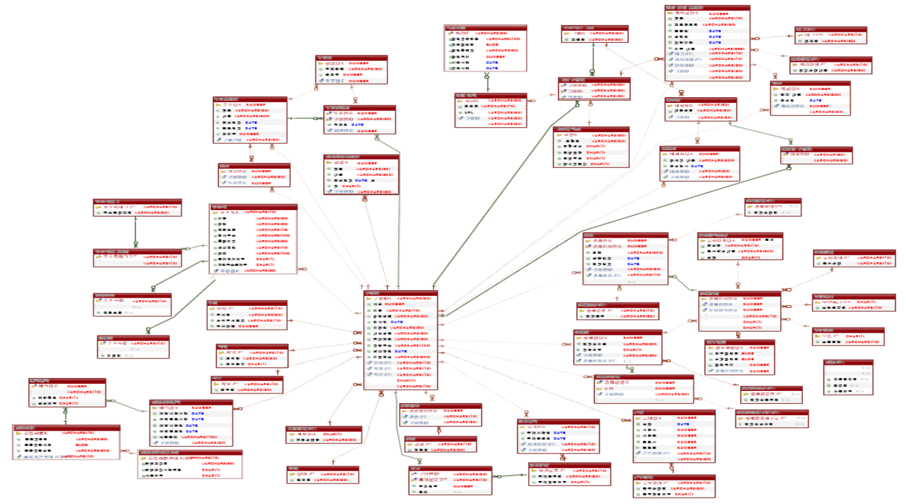
_
데이터 설계

Slide 8




















Notes:
사용자별 기능 소개

Slide 9













Notes:
메뉴관리자가 할 수 있는 기능들

Slide 10
















_
기능소개

Slide 11











































Slide 12



